Slide 1
être en forme
être en forme
être en forme
présent
présent
présent
ReCreatisse.com
ReCreatisse.com
ReCreatisse.com
Je suis en forme .
Tu es en forme .
Il/elle est en forme .
être en forme
être en forme
être en forme
présent
présent
présent
ReCreatisse.com
ReCreatisse.com
ReCreatisse.com
Nous sommes en forme .
Vous êtes en forme .
Ils/elles sont en forme .
Notes:
Je chante

Slide 2
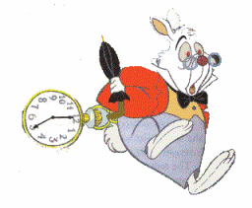
être en retard
être en retard
être en retard
présent
présent
présent
ReCreatisse.com
ReCreatisse.com
ReCreatisse.com
Je suis en retard .
Tu es en retard .
Il/elle est en retard .
être en retard
être en retard
être en retard
présent
présent
présent
ReCreatisse.com
ReCreatisse.com
ReCreatisse.com
Nous sommes en retard .
Vous êtes en retard .
Ils/elles sont en retard .
Notes:
Je chante

Slide 3
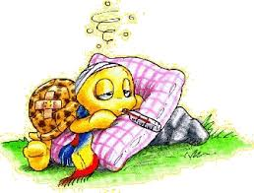
être malade
être malade
être malade
présent
présent
présent
ReCreatisse.com
ReCreatisse.com
ReCreatisse.com
Je suis malade .
Tu es malade .
Il/elle est malade .
être malade
être malade
être malade
présent
présent
présent
ReCreatisse.com
ReCreatisse.com
ReCreatisse.com
Nous sommes malades .
Vous êtes malades .
Ils/elles sont malades .
Notes:
Je chante

Slide 4
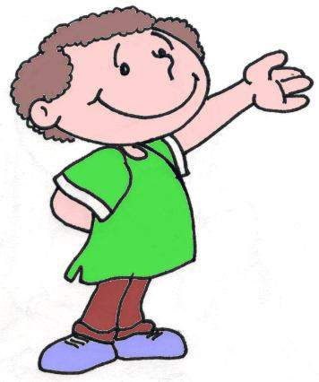
être sage
être sage
être sage
présent
présent
présent
ReCreatisse.com
ReCreatisse.com
ReCreatisse.com
Je suis sage .
Tu es sage .
Il/elle est sage .
être sage
être sage
être sage
présent
présent
présent
ReCreatisse.com
ReCreatisse.com
ReCreatisse.com
Nous sommes sages .
Vous êtes sages .
Ils/elles sont sages .
Notes:
Je chante

Slide 5
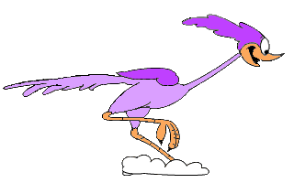
être rapide
être rapide
être rapide
présent
présent
présent
ReCreatisse.com
ReCreatisse.com
ReCreatisse.com
Je suis rapide .
Tu es rapide .
Il/elle est rapide .
être rapide
être rapide
être rapide
présent
présent
présent
ReCreatisse.com
ReCreatisse.com
ReCreatisse.com
Nous sommes rapides .
Vous êtes rapides .
Ils/elles sont rapides .
Notes:
Je chante

Slide 6
être en colère
être en colère
être en colère
présent
présent
présent
ReCreatisse.com
ReCreatisse.com
ReCreatisse.com
Je suis en colère .
Tu es en colère .
Il/elle est en colère .
être en colère
être en colère
être en colère
présent
présent
présent
ReCreatisse.com
ReCreatisse.com
ReCreatisse.com
Nous sommes en colère .
Vous êtes en colère .
Ils/elles sont en colère .
Notes:
Je chante

Slide 7
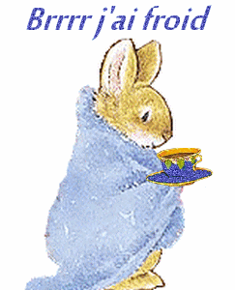
avoir froid
avoir froid
avoir froid
présent
présent
présent
ReCreatisse.com
ReCreatisse.com
ReCreatisse.com
J’ai froid .
Tu as froid .
Il/elle a froid .
avoir froid
avoir froid
avoir froid
présent
présent
présent
ReCreatisse.com
ReCreatisse.com
ReCreatisse.com
Nous avons froid .
Vous avez froid .
Ils/elles ont froid .
Notes:
Je chante

Slide 8
avoir soif
avoir soif
avoir soif
présent
présent
présent
ReCreatisse.com
ReCreatisse.com
ReCreatisse.com
J’ai soif .
Tu as soif .
Il/elle a soif .
avoir soif
avoir soif
avoir soif
présent
présent
présent
ReCreatisse.com
ReCreatisse.com
ReCreatisse.com
Nous avons soif .
Vous avez soif .
Ils/elles ont soif .
Notes:
Je chante

Slide 9
avoir faim
avoir faim
avoir faim
présent
présent
présent
ReCreatisse.com
ReCreatisse.com
ReCreatisse.com
J’ai faim .
Tu as faim .
Il/elle a faim .
avoir faim
avoir faim
avoir faim
présent
présent
présent
ReCreatisse.com
ReCreatisse.com
ReCreatisse.com
Nous avons faim .
Vous avez faim .
Ils/elles ont faim .
Notes:
Je chante

Slide 10
avoir chaud
avoir chaud
avoir chaud
présent
présent
présent
ReCreatisse.com
ReCreatisse.com
ReCreatisse.com
J’ai chaud .
Tu as chaud .
Il/elle a chaud .
avoir chaud
avoir chaud
avoir chaud
présent
présent
présent
ReCreatisse.com
ReCreatisse.com
ReCreatisse.com
Nous avons chaud .
Vous avez chaud .
Ils/elles ont chaud .
Notes:
Je chante

Slide 11
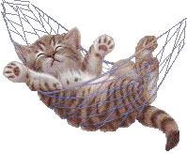
avoir le temps
avoir le temps
avoir le temps
présent
présent
présent
ReCreatisse.com
ReCreatisse.com
ReCreatisse.com
J’ai le temps .
Tu as le temps .
Il/elle a le temps .
avoir le temps
avoir le temps
avoir le temps
présent
présent
présent
ReCreatisse.com
ReCreatisse.com
ReCreatisse.com
Nous avons le temps .
Vous avez le temps .
Ils/elles ont le temps .
Notes:
Je chante

Slide 12
avoir peur
avoir peur
avoir peur
présent
présent
présent
ReCreatisse.com
ReCreatisse.com
ReCreatisse.com
J’ai peur .
Tu as peur .
Il/elle a peur .
avoir peur
avoir peur
avoir peur
présent
présent
présent
ReCreatisse.com
ReCreatisse.com
ReCreatisse.com
Nous avons peur .
Vous avez peur .
Ils/elles ont peur .
Notes:
Je chante

